Slide 1
Unidade 8

Slide 2
Texto de divulgação científica
Geralmente explica os procedimentos adotados na pesquisa e os termos técnicos.
Expõe informações relevantes, como resultados de pesquisas anteriores, justificativas para a pesquisa, causas e consequências dos aspectos pesquisados.
Recorre a elementos como fotografias, ilustrações, esquemas e infográficos.
A estrutura do texto é organizada por meio de intertítulos.

Slide 3
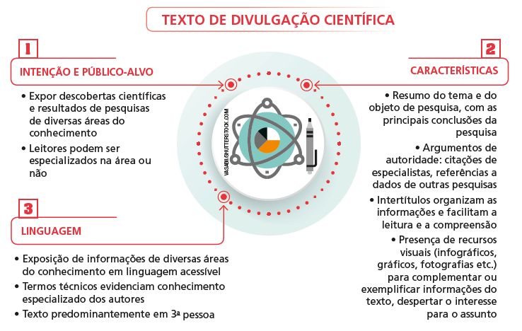

Slide 4
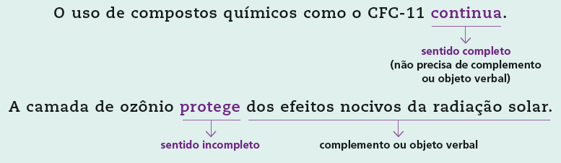
Transitividade verbal
O predicado que apresenta um verbo como núcleo é chamado de predicado verbal.
O predicado verbal é formado por um verbo de ação, também chamado de nocional ou significativo e pode ter sentido completo
ou incompleto.

Slide 5
Transitividade verbal
É chamado de intransitivo o verbo cujo sentido não transita para outro elemento da frase.
Exemplo:
O uso de compostos químicos como o CFC-11 continua.
Exemplo:
A Agência de Investigação
Ambiental identificou
Transitivo é o verbo cujo sentido depende de outro termo da frase. Isso ocorre porque o significado do verbo é amplo.
a presença de CFC-11 na
camada de ozônio.
uma nova ameaça
ambiental neste ano.
os responsáveis pelo uso de CFC-11 na China.

Slide 6
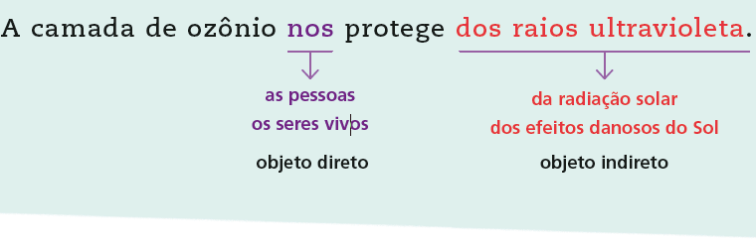
Transitividade verbal
O objeto que se relaciona com o verbo sem necessidade de preposição é chamado de transitivo direto.
O objeto que se inicia por preposição é chamado de transitivo indireto.
Verbos que precisam de mais de um complemento, um iniciado sem preposição e um com preposição, é chamado de transitivo direto e indireto.
Exemplo:

Slide 7
Palavras homônimas e parônimas
Homônimas perfeitas
palavras idênticas na grafia
e na pronúncia.
  Morro de medo de andar sozinha à noite.
  Aquele morro é bem alto.
Exemplo
  Homófonas
  palavras iguais na pronúncia,
  mas diferentes na grafia.
É preciso estudar, ler e se informar muito para adquirir senso crítico.
O próximo censo governamental será em boa
parte eletrônico.
Exemplo

Slide 8
Palavras homônimas e parônimas
Homógrafas
palavras iguais na pronúncia,
mas diferentes na grafia.
Eu cedo meu lugar para o senhor idoso que está de pé.
As crianças acordam cedo para ir à escola.
Exemplo
Absolver: perdoar
Aprender: ganhar conhecimento
Comprimento: extensão
Delatar: denunciar
Despensa: local para a guarda
de alimentos
Docente: professor
Absorver: aspirar
Apreender: capturar
Cumprimento: saudação
Dilatar: alargar
Dispensa: ato de dispensar
Discente: aluno
Parônimas
palavras de significados diferentes podem ser parecidas em grafia e pronúncia.

Slide 9
Sequência expositiva
Apresentam informações sobre um fato, um objeto, um procedimento ou um fenômeno, por exemplo.
A finalidade é esclarecer as informações expostas ao leitor de modo claro e objetivo.
  Para isso, diferentes recursos são utilizados:
  definições, explicações, exemplificações, comparações, problematizações, constatações, utilização da estrutura entre causa e consequência.

Slide 10
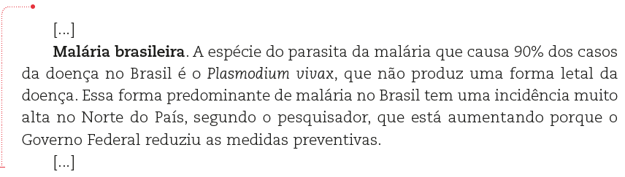
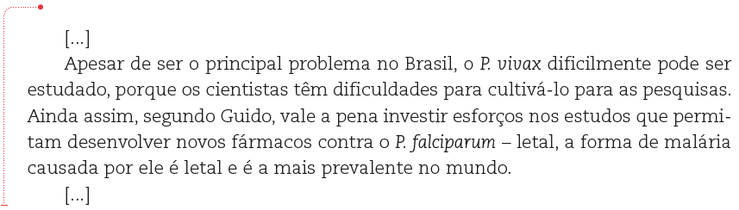
Esses trechos trazem relações de causa e consequência entre os fatos apresentados,
explicando questões do cotidiano sob uma ótica científica.
Exemplos

